Slide 1
SQRT - декомпозиція

Slide 2
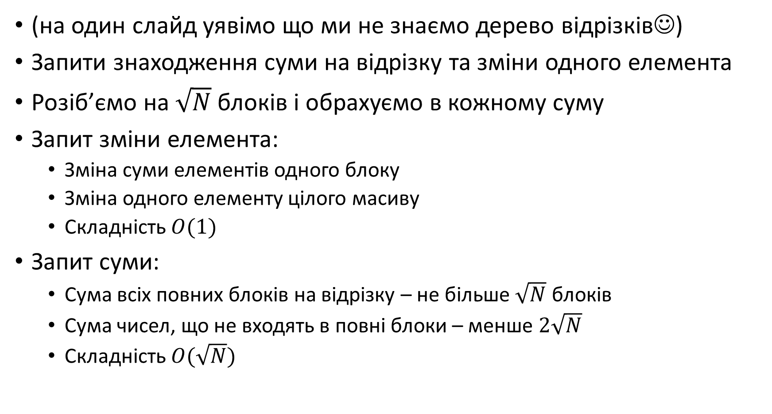
(на один слайд уявімо що ми не знаємо дерево відрізків☺)
Запити знаходження суми на відрізку та зміни одного елемента
Розіб’ємо на $\sqrt{N}$ блоків і обрахуємо в кожному суму
Запит зміни елемента:
Зміна суми елементів одного блоку
Зміна одного елементу цілого масиву
Складність $O(1)$
Запит суми:
Сума всіх повних блоків на відрізку – не більше $\sqrt{N}$ блоків
Сума чисел, що не входять в повні блоки – менше $2\sqrt{N}$
Складність $O(\sqrt{N})$

Slide 3
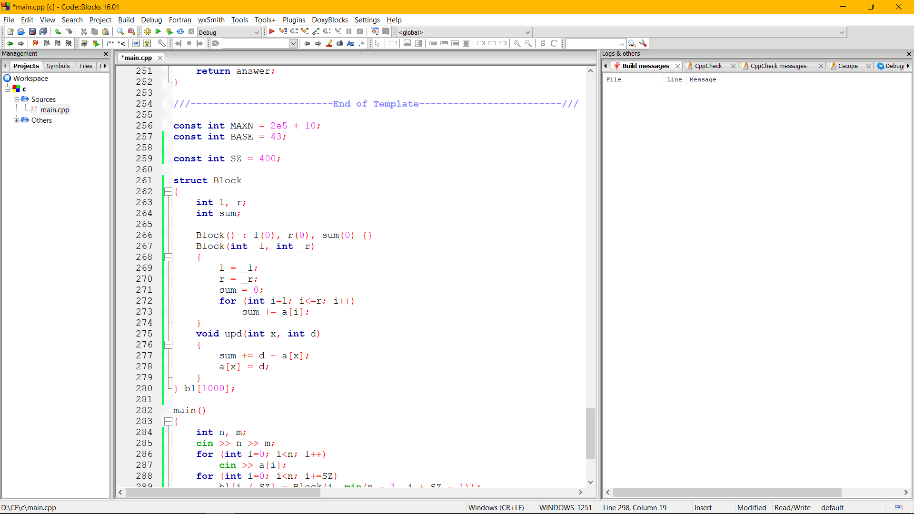

Slide 4
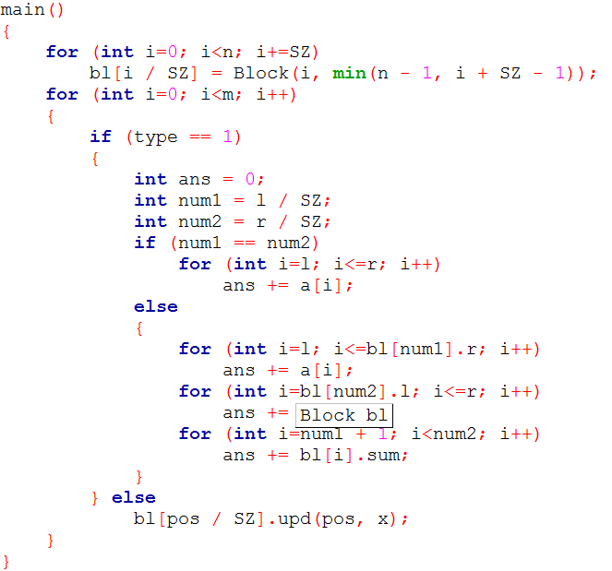

Slide 5
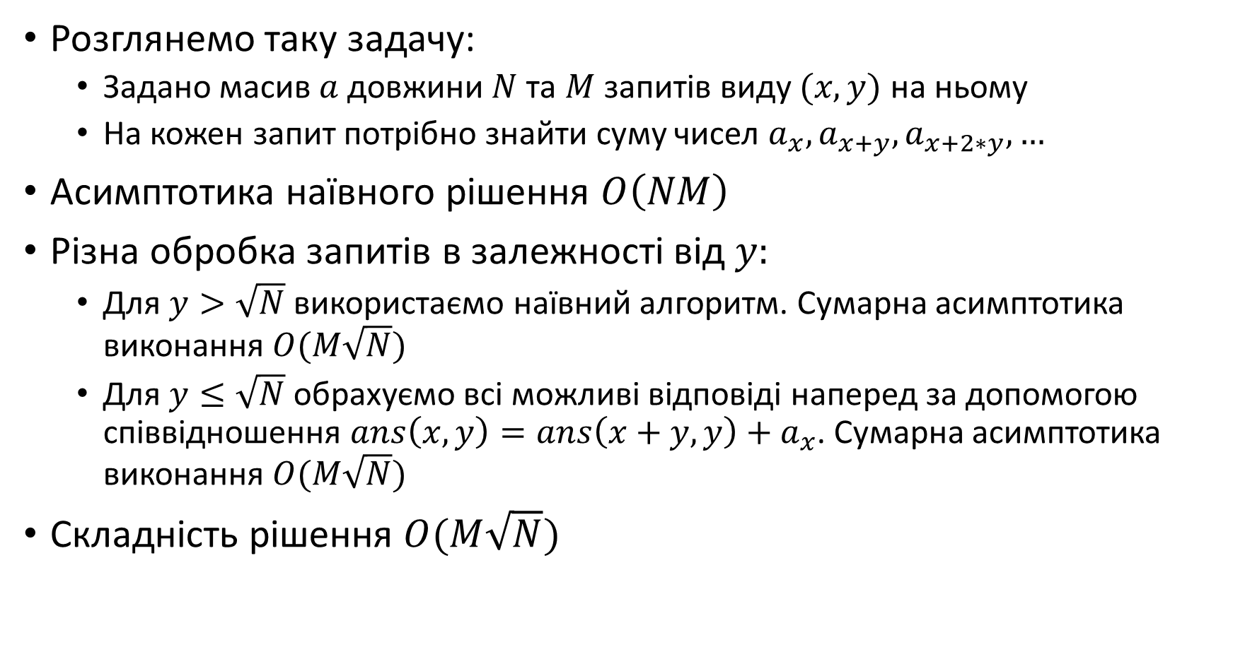
Розглянемо таку задачу:
Задано масив $a$ довжини $N$ та $M$ запитів виду $(x,y)$ на ньому
На кожен запит потрібно знайти суму чисел $a_{x},a_{x+y}, a_{x+2∗y},…$
Асимптотика наївного рішення $O\left(NM\right)$
Різна обробка запитів в залежності від $y:$
Для $y>\sqrt{N}$ використаємо наївний алгоритм. Сумарна асимптотика виконання $O(M\sqrt{N})$
Для $y≤\sqrt{N}$ обрахуємо всі можливі відповіді наперед за допомогою співвідношення $ans\left(x, y\right)=ans\left(x+y, y\right)+a_{x}$. Сумарна асимптотика виконання $O(M\sqrt{N})$
Складність рішення $O(M\sqrt{N})$

Slide 6
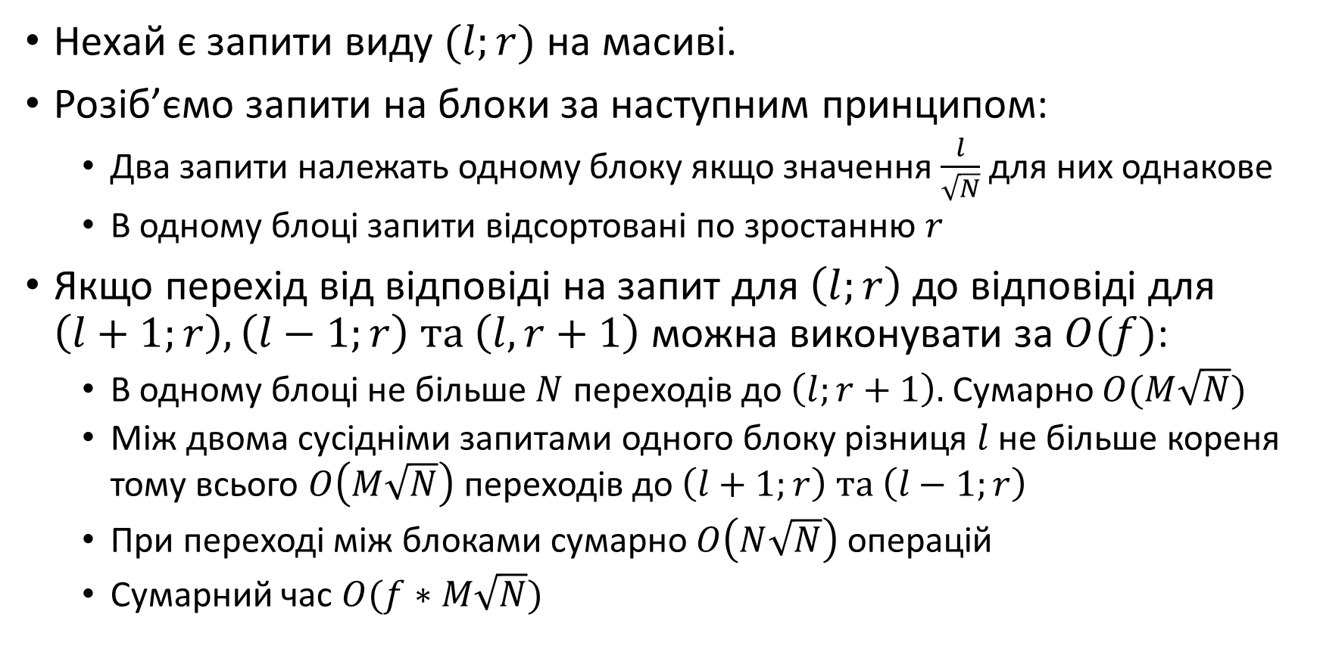
Алгоритм Мо, або SQRT-декомпозиція по запитах.
Нехай є запити виду $(l;r)$ на масиві.
Розіб’ємо запити на блоки за наступним принципом:
Два запити належать одному блоку якщо значення $\frac{l}{\sqrt{N}}$ для них однакове
В одному блоці запити відсортовані по зростанню $r$
Якщо перехід від відповіді на запит для $\left(l;r\right)$ до відповіді для $\left(l+1;r\right), \left(l−1;r\right) та \left(l, r+1\right)$ можна виконувати за $O(f)$:
В одному блоці не більше $N$ переходів до $\left(l;r+1\right).$Сумарно $O(M\sqrt{N})$
Між двома сусідніми запитами одного блоку різниця $l$ не більше кореня тому всього $O\left(M\sqrt{N}\right)$ переходів до $\left(l+1;r\right) та \left(l−1;r\right)$
При переході між блоками сумарно $O\left(N\sqrt{N}\right)$ операцій
Сумарний час $O(f∗M\sqrt{N})$

Slide 7
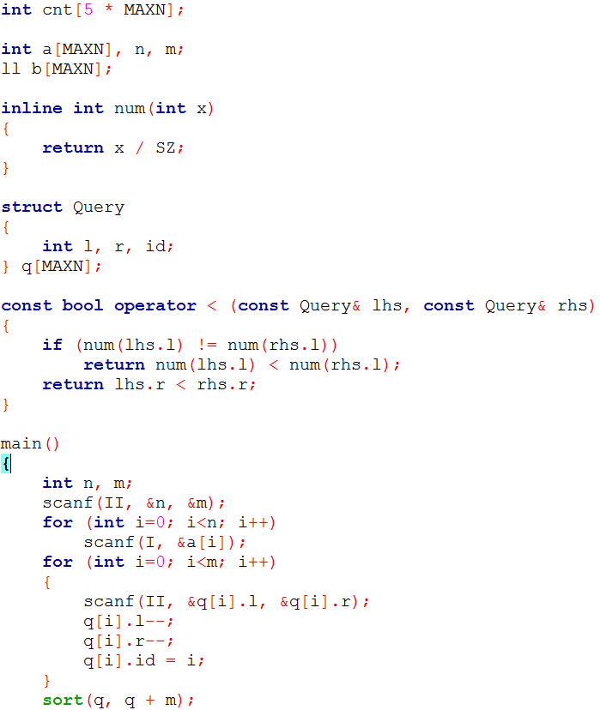
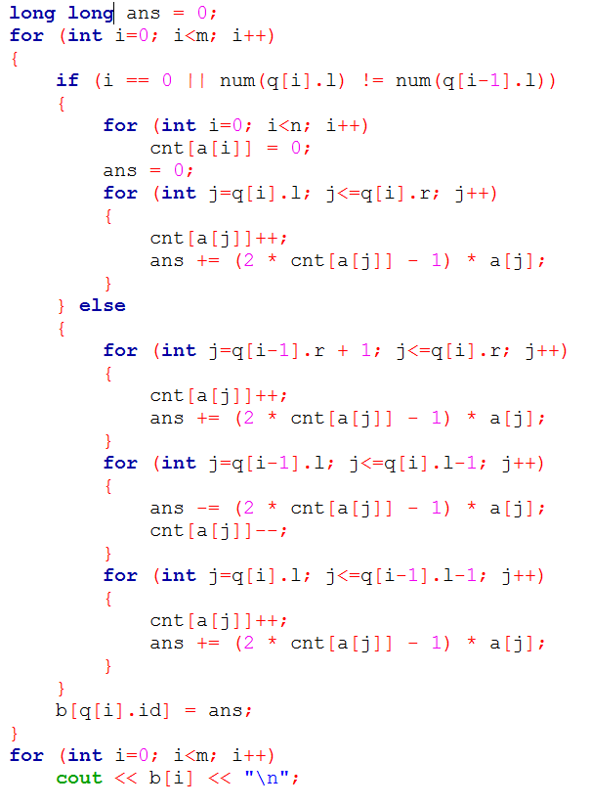

Slide 8
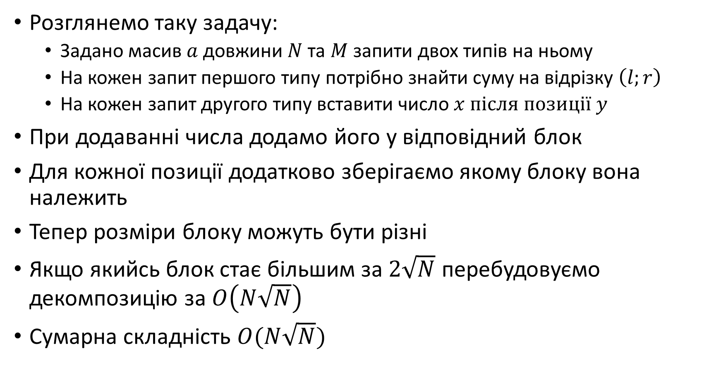
Розглянемо таку задачу:
Задано масив $a$ довжини $N$ та $M$ запити двох типів на ньому
На кожен запит першого типу потрібно знайти суму на відрізку $\left(l;r\right)$
На кожен запит другого типу вставити число $x після позиції y$
При додаванні числа додамо його у відповідний блок
Для кожної позиції додатково зберігаємо якому блоку вона належить
Тепер розміри блоку можуть бути різні
Якщо якийсь блок стає більшим за $2\sqrt{N}$ перебудовуємо декомпозицію за $O\left(N\sqrt{N}\right)$
Сумарна складність $O(N\sqrt{N})$

